Slide 1
第3章单片机的汇编语言与程序设计
3.1汇编语言概述
3.2指令系统简介
3.3汇编语言的编程方法

Slide 2
第3章单片机的汇编语言与程序设计
汇编语言程序设计步骤
用汇编语言进行程序设计的过程和用高级语言进行程序设计的过程类似，一般需要经过以下几个步骤：
分析问题，确定算法或解题思路
画程序流程图
编写汇编程序
程序调试与修改

Slide 3
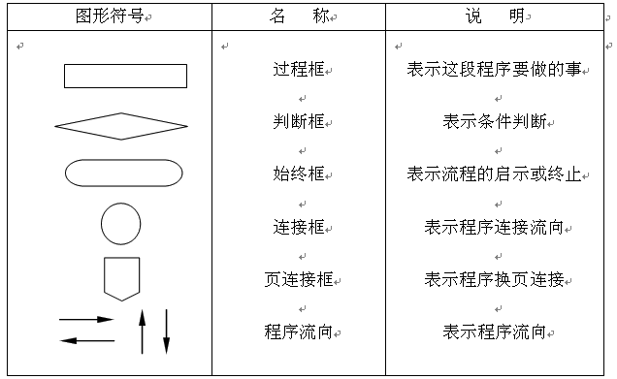
第3章单片机的汇编语言与程序设计
流程图（程序框图）
表示程序的执行过程或解题步骤和方法
给出程序的结构，体现整体与部分之间的关系
便于阅读、理解程序，查找错误
起始

Slide 4
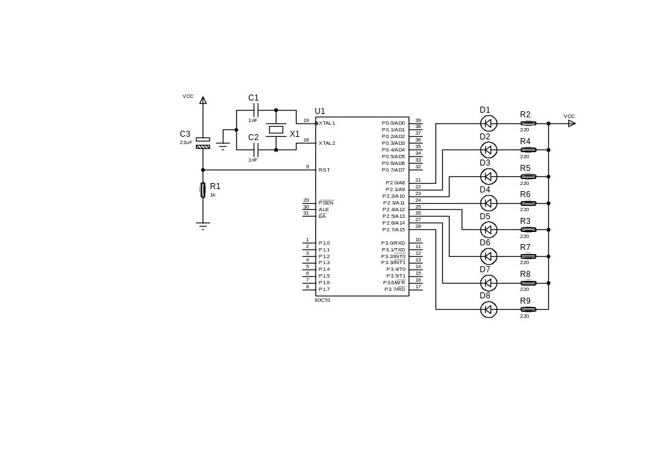
第3章单片机的汇编语言与程序设计
实例13 在单片机P2口外接8个发光二极管（低电平驱动）。试编写一汇编程序，实现LED循环点亮功能，要求采用软件延时方式控制闪烁时间间隔（约50ms）。

Slide 5
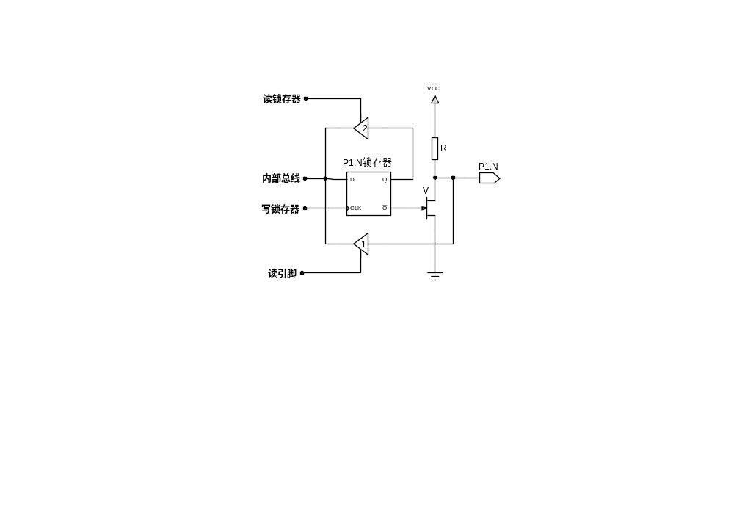
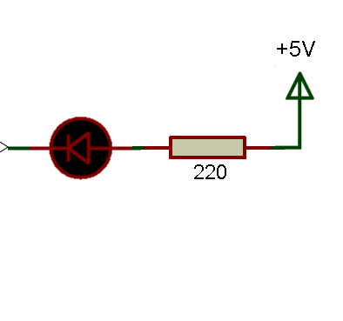
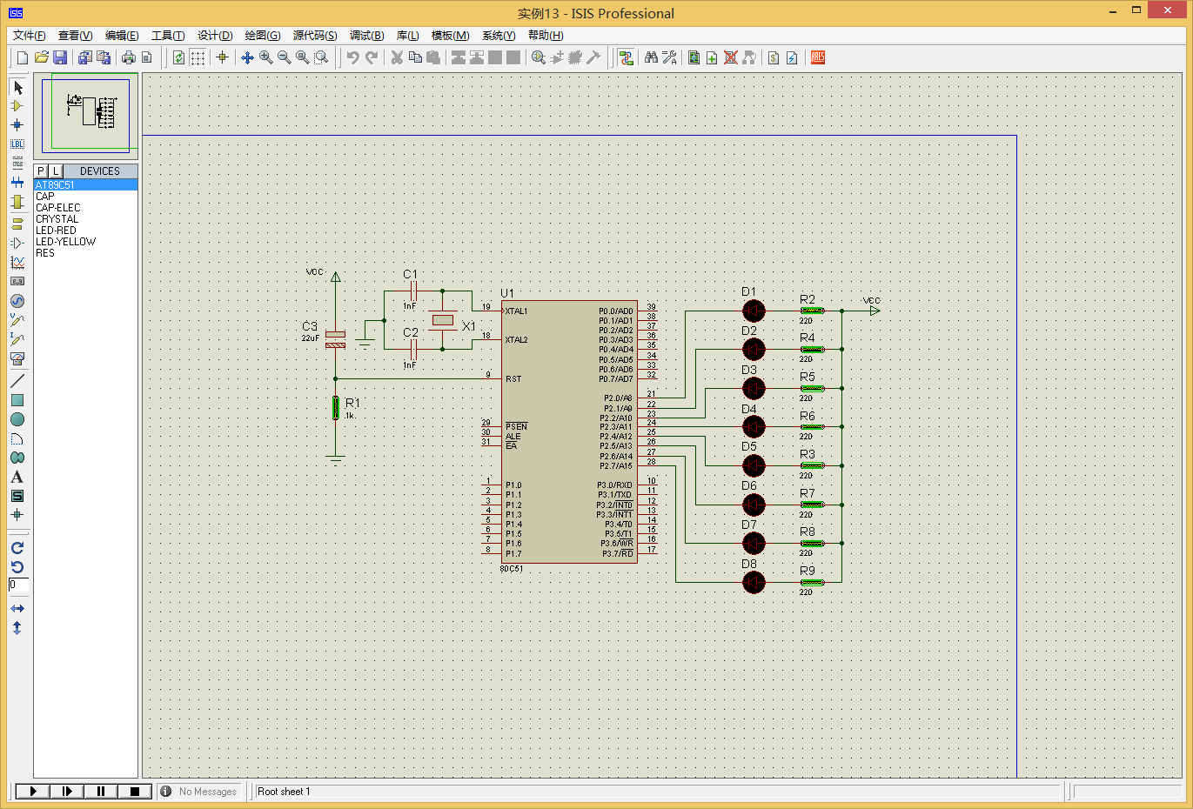
第3章单片机的汇编语言与程序设计
① 确定解决方案
低电平驱动的发光二极管，写0灯亮，写1灯灭；
循环改写P2.0～P2.7, 7个写1，1个写0；
计数器统计循环次数，决定反向时机；
通过软件延时子程序调节P2口输出频率。

Slide 6
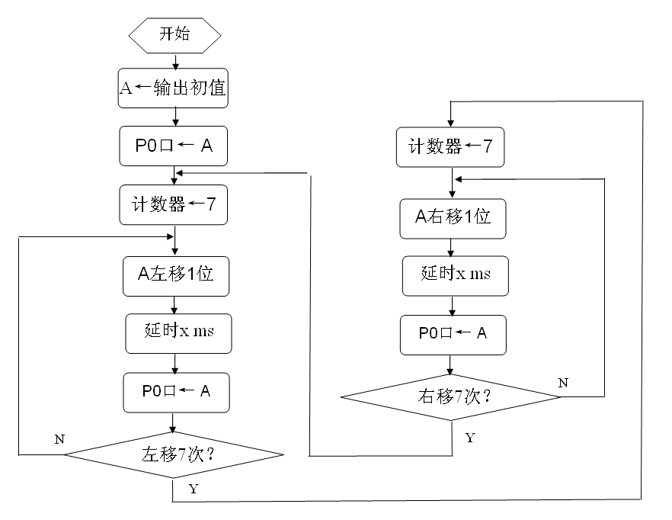
第3章单片机的汇编语言与程序设计
②画程序流程图
尽可能详细地表示出每一相关环节的内容
(0111 1111B)
MOV
A←#1111 1110B
P2
Rn
RR
UP
RL
DOWN
ACALL
P2
P2
(1111 1110B)
DJNZ

Slide 7
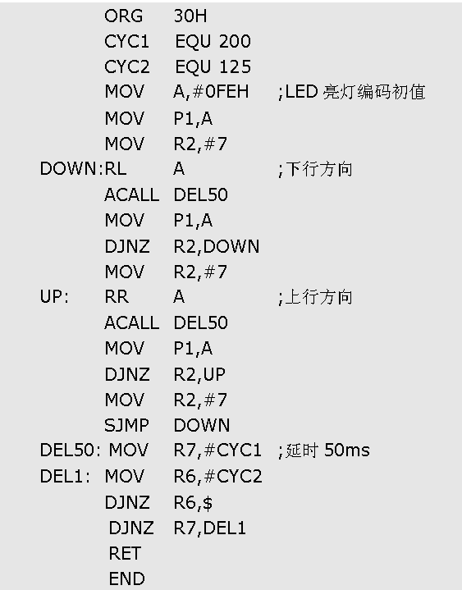
第3章单片机的汇编语言与程序设计
③编写汇编程序
采用三条伪指令：
ORG 30H将程序指令码定位于ROM 30H地址；
CYC1 EQU 200和CYC2 EQU 125定义了两个用于延时子程序的计数值。
采用伪指令后，程序的可读性和可修改性都得到明显提高。
P2,
P2,
P2,

Slide 8
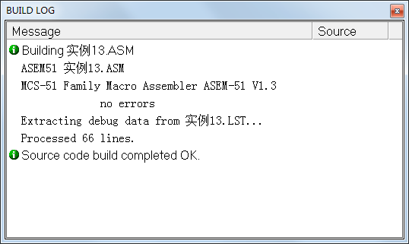
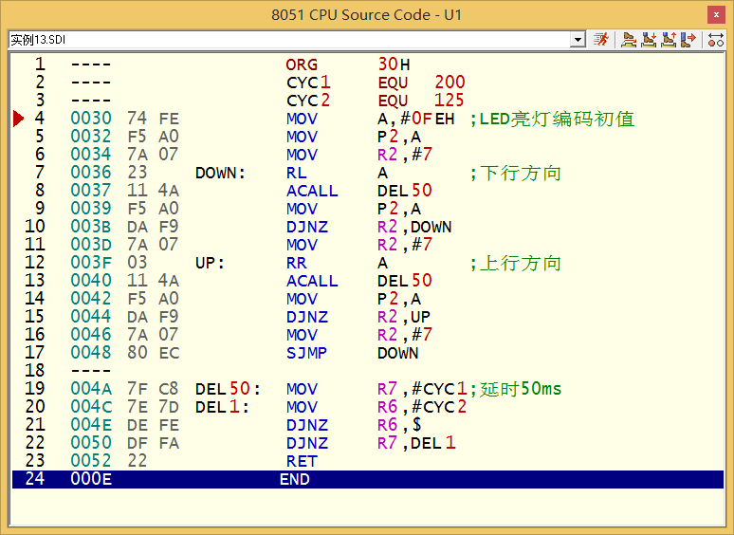
第3章单片机的汇编语言与程序设计
④程序编译调试

Slide 9
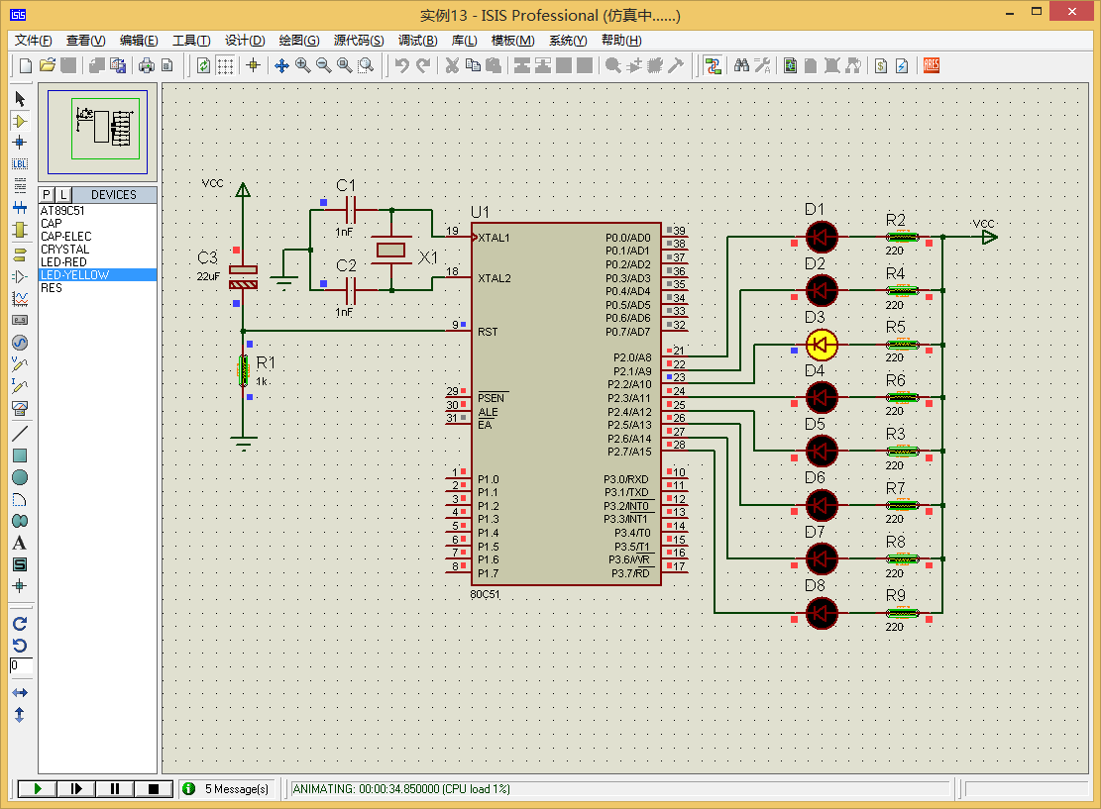
第3章单片机的汇编语言与程序设计
实际运行效果：

Slide 10
第3章单片机的汇编语言与程序设计
本章小结
51 单片机汇编语言指令最多包含4个区段，其一般格式为： [标号:] 操作码 [操作数] [;注释]；
51单片机的指令系统分为数据传送与交换指令、算术运算指令、逻辑运算指令和控制转移指令等4大类型，共111条；
51单片机汇编语言具有直接寻址、寄存器寻址、寄存器间接寻址、立即寻址、变址寻址、位寻址和相对寻址等7种寻址方式。
伪指令属于非执行指令，用于对汇编过程提供必要辅助信息，汇编后不会产生机器码。

